Slide 1
2.2 신경망을 위한 데이터 표현
B팀 김민우

Slide 2
목차
스칼라(0D 텐서)
벡터(1D 텐서)
행렬(2D 텐서)
3D 텐서와 고차원 텐서
핵심속성
넘파이로 텐서 조작하기
배치 데이터
텐서의 실제 사례
벡터 / 시계열 or 시퀀스 / 이미지 / 비디오 데이터

Slide 3
텐서(tensor)
머신러닝의 기본 구성 요소
데이터를 위한 컨테이너(거의 수치형 데이터를 다룬다.)
임의의 차원(= 축) 개수를 가지는 행렬의 일반화된 모습

Slide 4
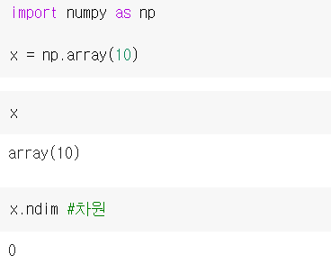
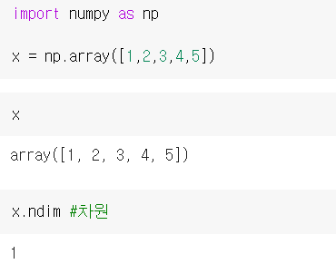
스칼라(0D 텐서) / 벡터(1D 텐서)
스칼라
벡터

Slide 5
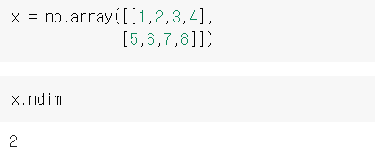
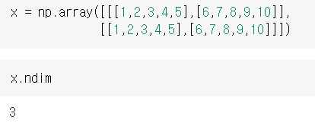
행렬(2D 텐서) / 3D 텐서와 고차원 텐서
행렬
3D 텐서와 고차원 텐서

Slide 6
핵심속성
축의 개수(rank) : numpy의 경우에는 ndim이라는 속성에 있다.
-> 2D 텐서는 2개의 축, 3D 텐서는 3개의 축, nD 텐서는 n개의 축
크기(shape) : 텐서의 각 축을 따라 얼마나 많은 차원이 있는지를 튜플로 나타냄
데이터 타입(dtype) : 텐서에 포함된 데이터의 타입
ex) float32,float64, uint8 등

Slide 7
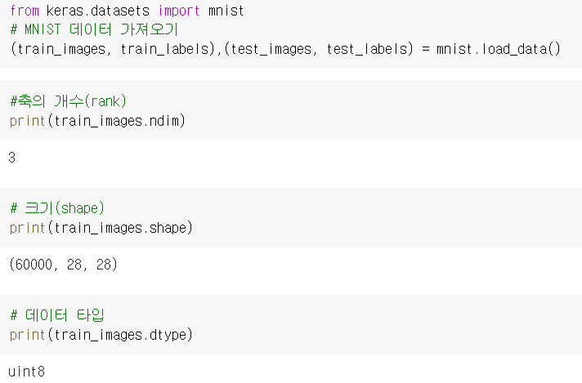
핵심속성 예제(MNIST)
(60000,28,28) = (개수, 가로, 세로)

Slide 8
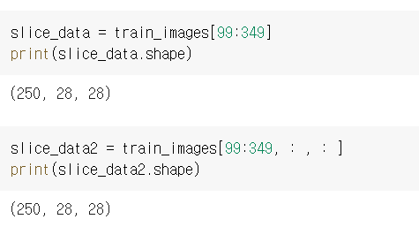
넘파이로 텐서 조작하기
슬라이싱 : 특정 원소들을 선택하는 것 -> 콜론을 사용 (시작위치 : 끝위치)
Ex) 100번째에서 350번째까지 데이터 선택 (총 250개 데이터)

Slide 9
배치 데이터
딥러닝 모델은 한번에 전체 데이터 셋을 처리 하지 않는다.
batch 단위로 처리한다.
ex) batch size = 150 / 전체 데이터 수 : 600개, 500개
Batch = train_image[:150]
Batch = train_image[150:300]
Batch = train_image[150*n : 150*(n+1)]
150개 | 150개 | 150개 | 150개
150개 | 150개 | 150개 | 50개

Slide 10
텐서의 실제 사례
벡터 데이터 : (sample, feature)의 2D텐서
시계열 데이터 or 시퀀스 데이터 : (samples, timesteps, feature)의 3D 텐서
이미지 : (sample, height, width, channels) or (samples, channels, height, width)
의 4D 텐서
동영상 : (sample, frames, height, width, channels) or (sample, frames, channels ,
height, width)의 5D 텐서

Slide 11
벡터 데이터 / 시계열 또는 시퀀스 데이터
벡터 데이터
시계열 or 시퀀스 데이터
사람의 나이, 우편번호, 소득의 특징을 가진 벡터로 구성되고,
10만 명이 포함된 전체 데이터 셋
-> (100000, 3) – 2D 텐서
주식 가격 데이터 셋 : 1분마다 현재 주식가격, 1분동안의 최고가격, 최소가격을 저장한다. 하루 동안의 거래 데이터 셋
-> (390, 3) - 2D 텐서
200일 동안의 데이터 셋
-> (200, 390, 3) - 3D 텐서

Slide 12
이미지 데이터
높이, 너비, 컬러 채널(3채널)로 구성된다. + 이미지 수 -> 4D 텐서
ex) 컬러채널을 가진 28X28 크기의 사진 100장
-> (100,28,28,3) or (100,3,28,28)
채널 마지막 – 텐서 플로우
채널 우선 – 씨아노

Slide 13
비디오 데이터
비디오는 프레임의 연속이고, 각 프레임은 하나의 컬러 이미지다.
-> 이미지의 연속이다. 4D 텐서가 여러 개 모였기 때문에 5D 텐서이다.
Ex) 60초 동영상이 있다. 200X200 비디오 클립을 초당 5프레임으로 샘플링하면
300프레임이 된다. -> (5,300,200,200,3) or (5,300,3,200,200)

